Slide 1
ERA5&CMIP6
数据介绍
汇报时间：2022年6月 汇报人：张航

Slide 2
DATA-Temperature
CONTENTS
1
2
Day to Day: ERA5
Future: CMIP6

Slide 3

ERA5
全球历史气象数据

Slide 4
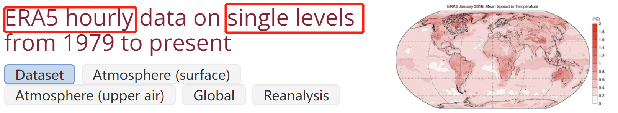
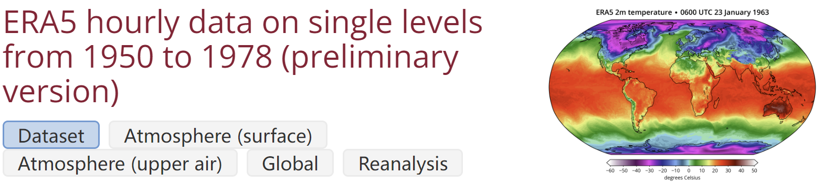
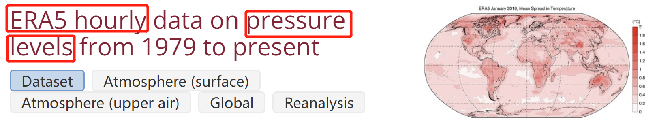
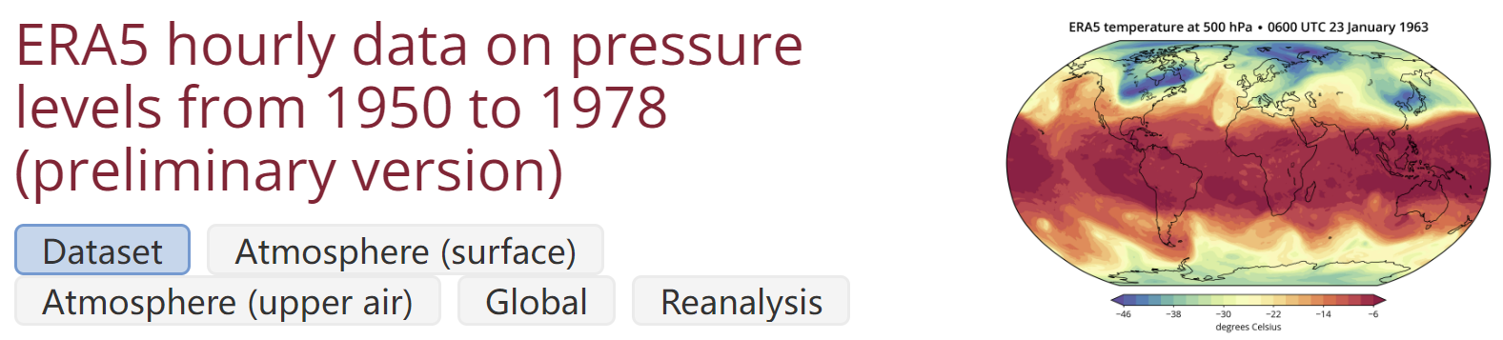
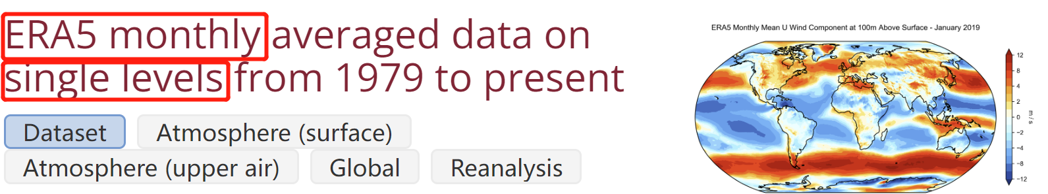
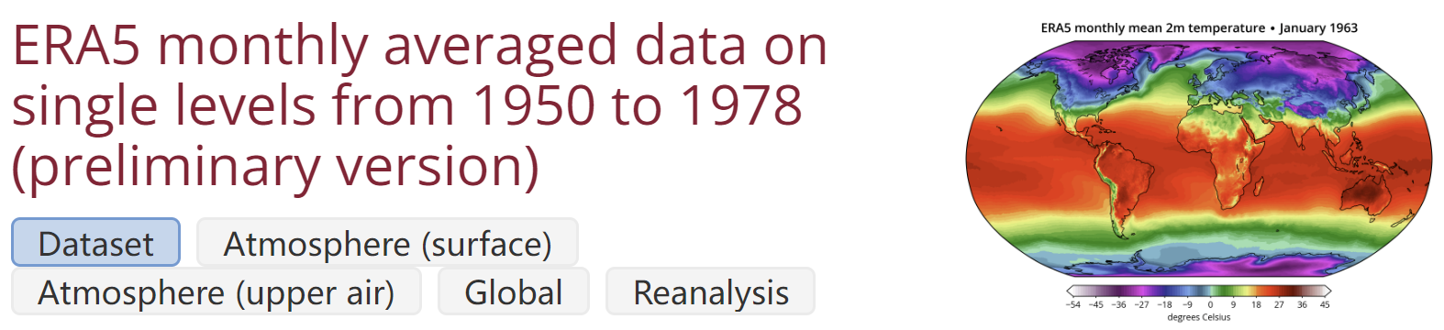
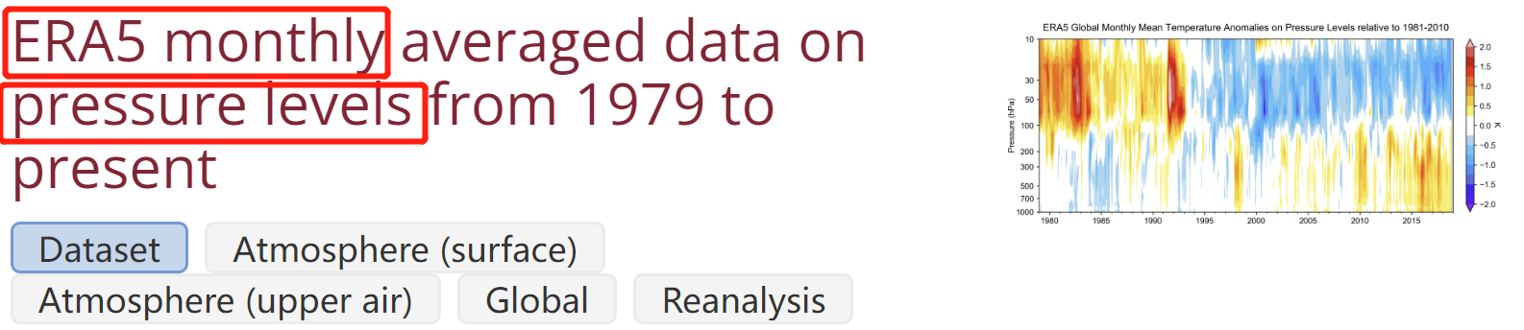
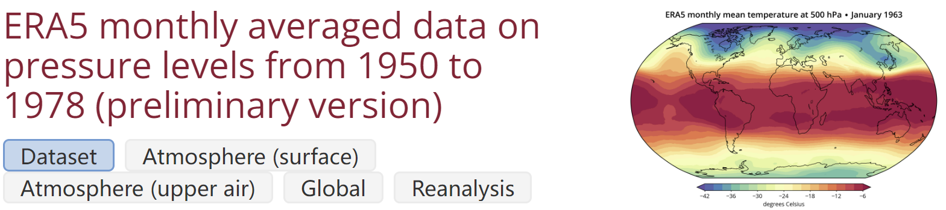
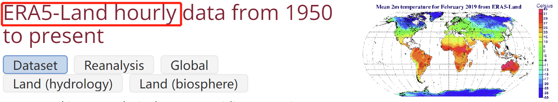
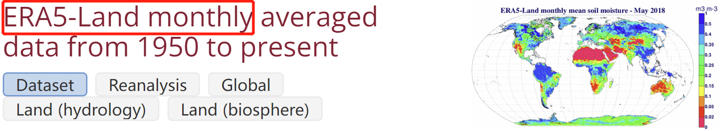

Slide 5
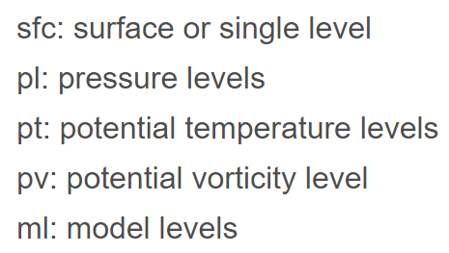
ECMWF Re-Analysis
ERA
欧洲中期天气预报中心产品
ERA-Interim
Re-Analysis
过渡性的早期再分析产品，现在正在逐步废弃
利用物理定律将模型数据与世界各地的观测数据组合成一个全球完整且一致的数据集。对实时数据进行预测被称为分析。采用同样的方法对所有观测值，计算累积参数、平均速率等为再分析。
ERA5
第五代产品，是一种全面的再分析，从1979年（已经追溯到1950年）到近乎实时，它吸收了高空和近地表的尽可能多的观测结果。
Single-Level
在地表或者单一空气层建模
ERA5-Land
Pressure-Level
可以理解为在ERA5大气强迫下的地表参数，通过一系列的改进方法（比如直减率矫正），以获得质量更高，空间分辨率更高的数据产品。
在以压强确定的空气层上建模

Slide 6
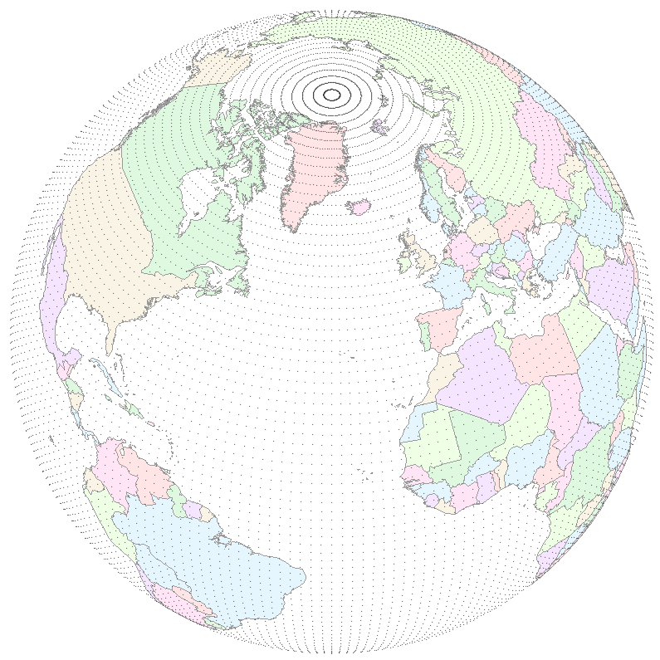
ECMWF Re-Analysis
ERA
 | ERA5 | ERA5-Land
不确定性估计 | 来自 10 个成员的数据同化集合 （EDA），分辨率为 63 km | 来自 ERA5 等效变量 10 成员数据同化集合 （EDA），分辨率为 63 km。
产品主页 | http://climate.copernicus.eu/climate-reanalysis | http://climate.copernicus.eu/climate-reanalysis
其他创新 | RTTOV中CO2的长期演变，电池压力校正SSU，无线电探空仪的改进偏置校正，海冰覆盖的EDA扰动
卫星数据 | RTTOV-11，各种组件的全天空 | 不适用
变分偏置方案 | 还有臭氧、飞机和表面压力数据 | 不适用
同化系统 | IFS 循环 41r2 4D-Var | 不适用
型号版本 | IFS 循环 41r2 | 包含地表水文的陆地表面交换的平铺ECMWF方案（H-TESSEL） IFS 循环 45r1
处理累积的参数 | 从以前的后处理中累积 | 从预测开始时累积
技术文档 | ERA5 数据文档 | ERA5-Land：数据文档
新参数 | ERA5 仅表面和单个级别就包含 240 多个参数，以及其他级别类型的参数。有关具体参数，请比较下面链接的技术文档。 | ERA5-Land 包含比 ERA5 更平坦的地表成分的 f 内尺度信息，以及特定的蒸发参数。有关具体参数，请比较下面链接的技术文档。
模型输入 | 适合气候（例如CMIP5温室气体，火山爆发，SST和海冰覆盖） | ERA5 的大气强迫，具有额外的直减率校正
涵盖期间 | 1950 - 现在 | 1950 - 现在
生产周期 | 2016年1月至2017年底，然后近乎实时地继续 | 2018年5月至2019年7月[1981-2019]，然后继续延迟2-3个月，实时和2020年1月至12月[1950-1980]
空间分辨率 | 全球 31 公里，数据同化集合（EDA） 为 62 公里，1000hPa 到 0.01 hPa共有137 个气压级别 | 全球9公里，ERA5-EDA等效地表场为62公里
输入观测值 | 此外，各种新近重新处理的数据集和无法在电子逆向拍卖临时程序中摄取的最新仪器 | 观测通过ERA5的大气强迫间接影响模拟。这种强迫推动了 ERA5-Land单仿真，它是通过4D-VAR数据同化系统和简化的扩展卡尔曼滤波器同化观测而获得的。
输出频率（时间分辨率） | 每小时分析字段，数据同化集成 （EDA） 每小时 3 小时 每小时预测字段，数据同化集成 （EDA） 每小时 3 小时，最长 18 小时，频率降低至 10 天（初始版本中未提供） | 所有变量的每小时字段

Slide 7
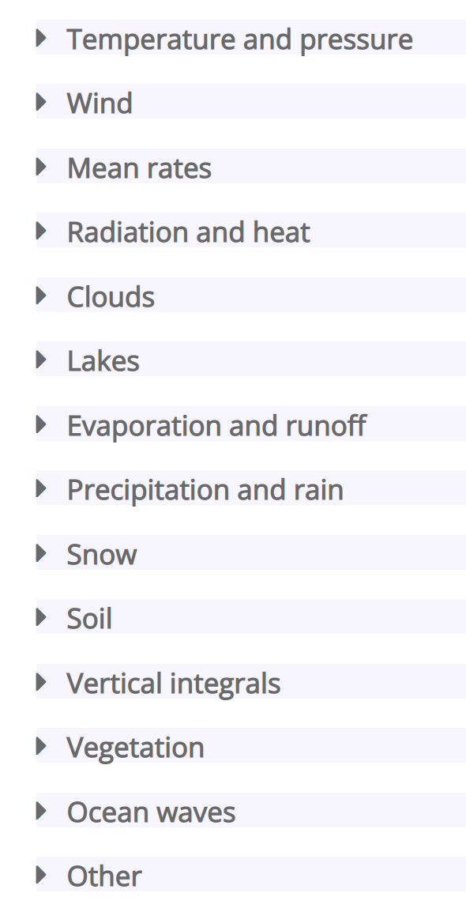
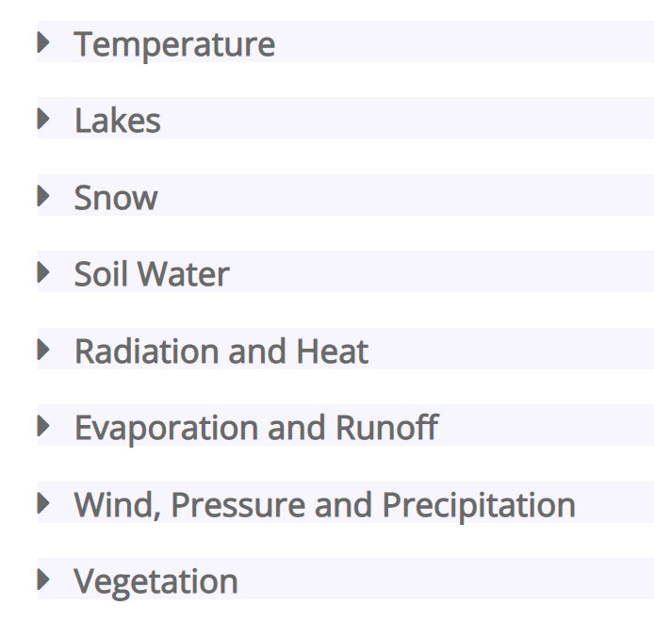
标题文字添加此处
The user can demonstrate on projector or computer
ERA5-Land
ERA5

Slide 8
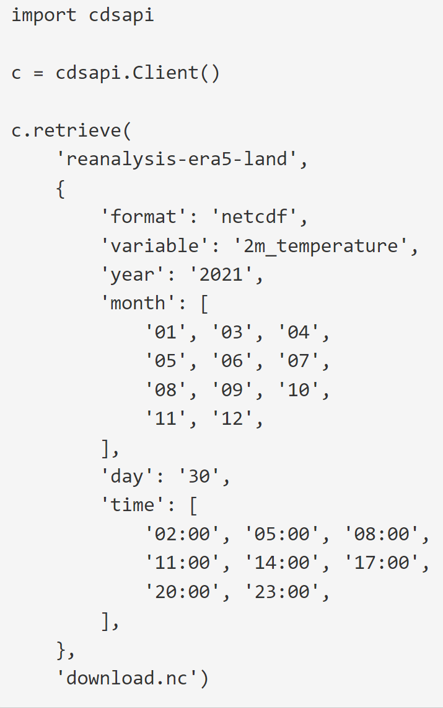
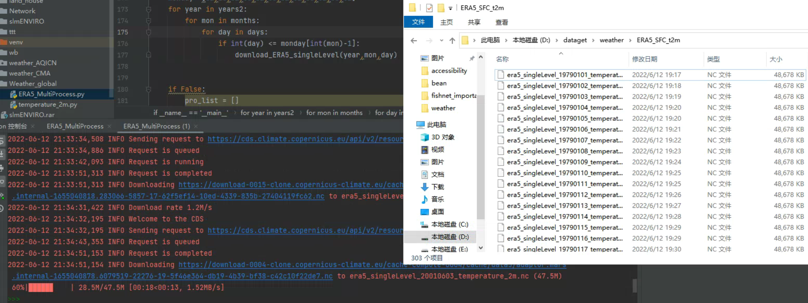
Data Access
2M下载速率
ERA5: 72*(16*1024/2)/60/60/24=6.83 天
ERA5-land: 72*(42*1024/2)/60/60/24=17.92 天
10M下载速率
ERA5: 72*(16*1024/10)/60/60/24= 1.37天
ERA5-land: 72*(42*1024/10)/60/60/24=3.58 天
存储
ERA5: 72*16/1024 = 1.25T * 4 = 5T
ERA5-land: 72*40/1024 = 2.8125T * 4 = 11.25T

Slide 9
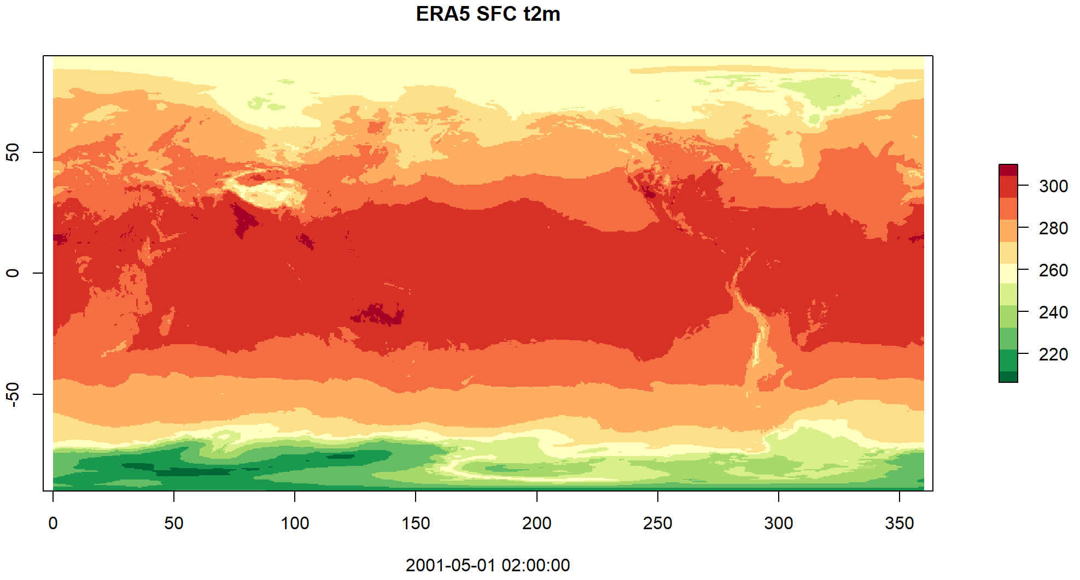
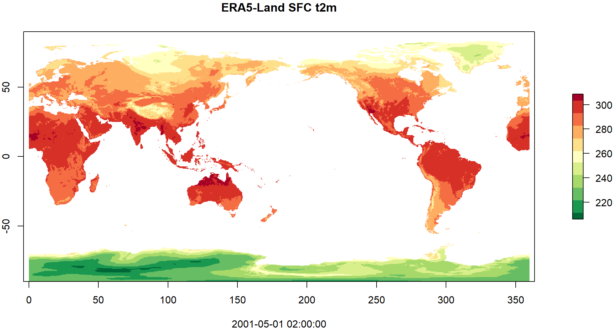
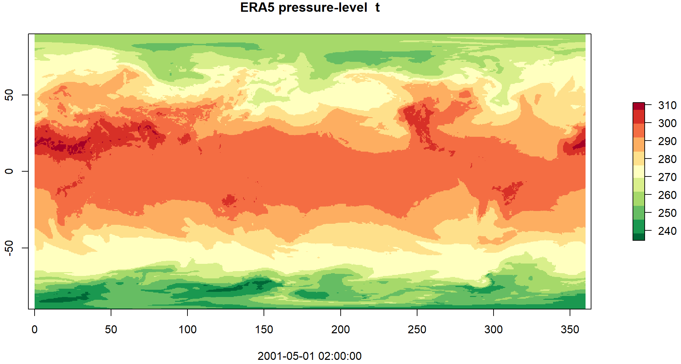
Data Access

Slide 10
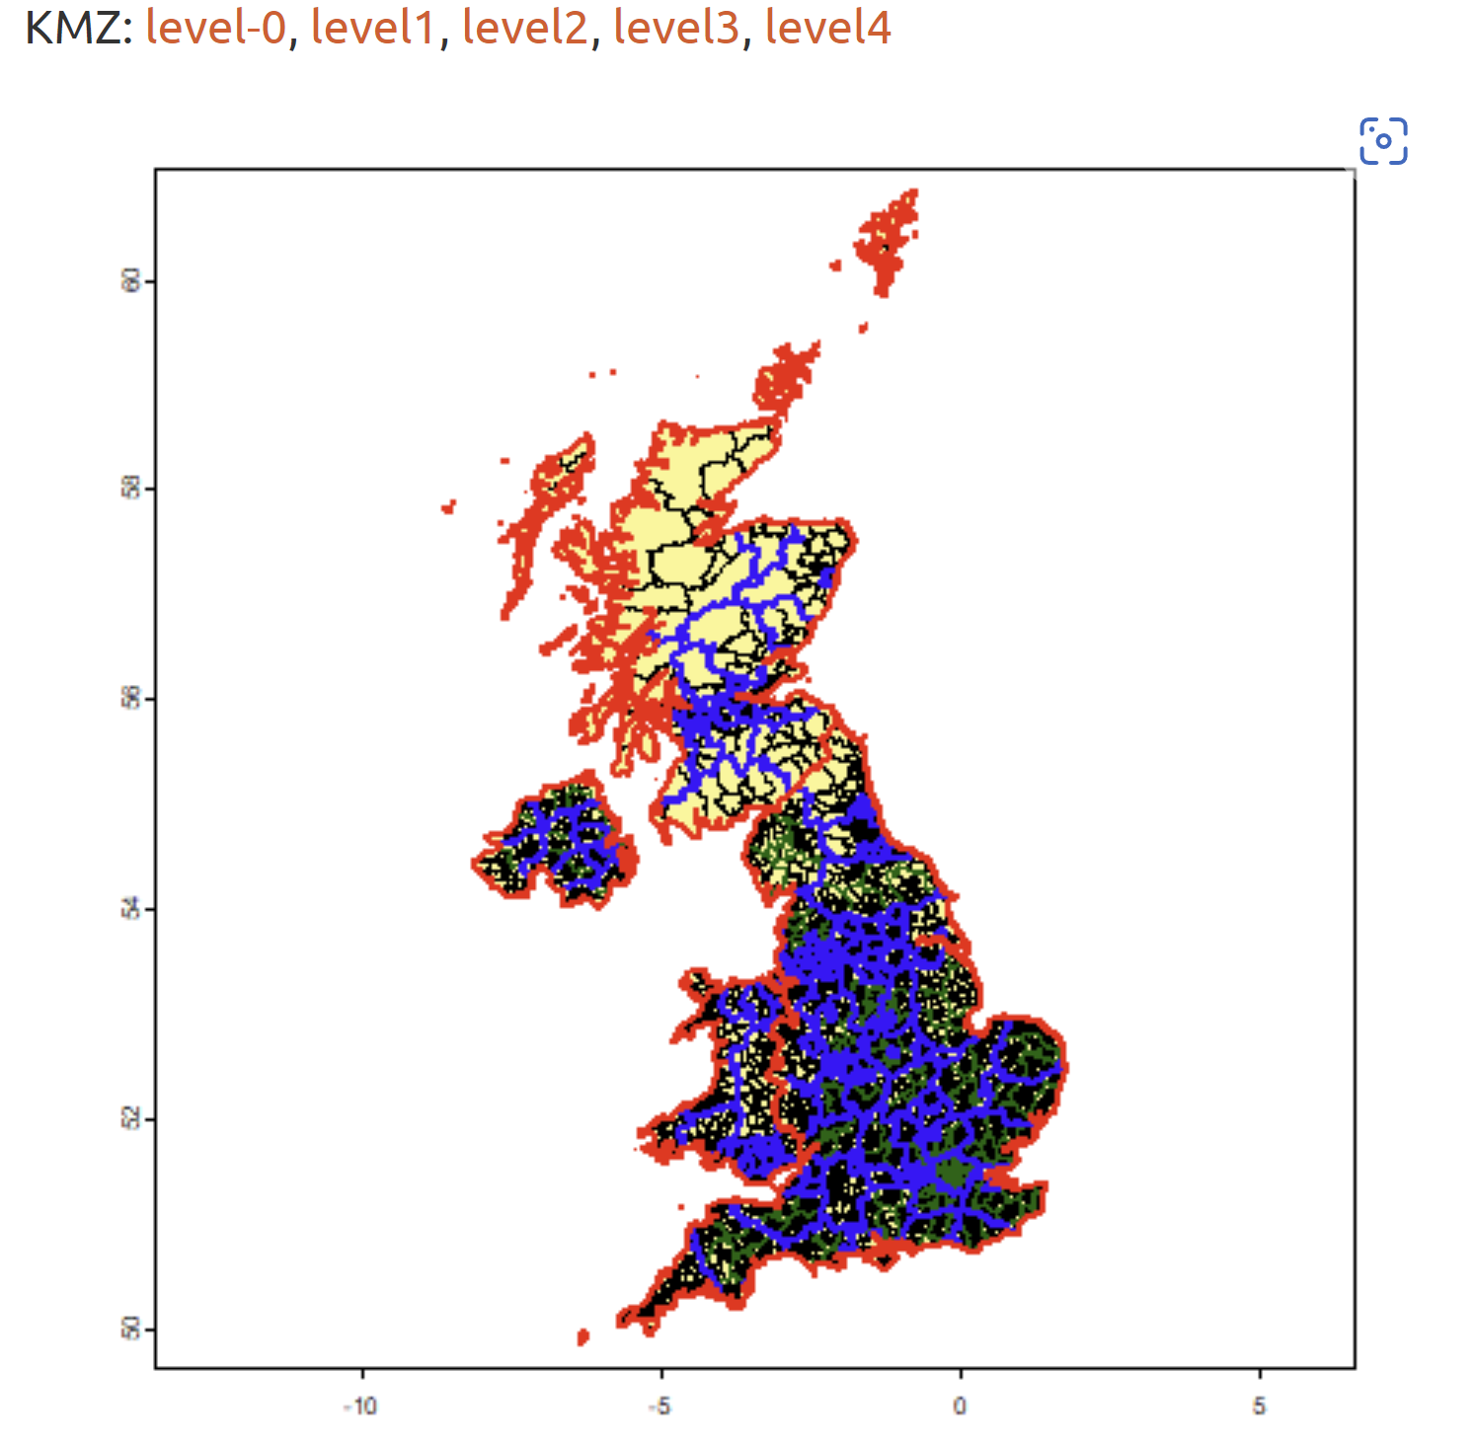
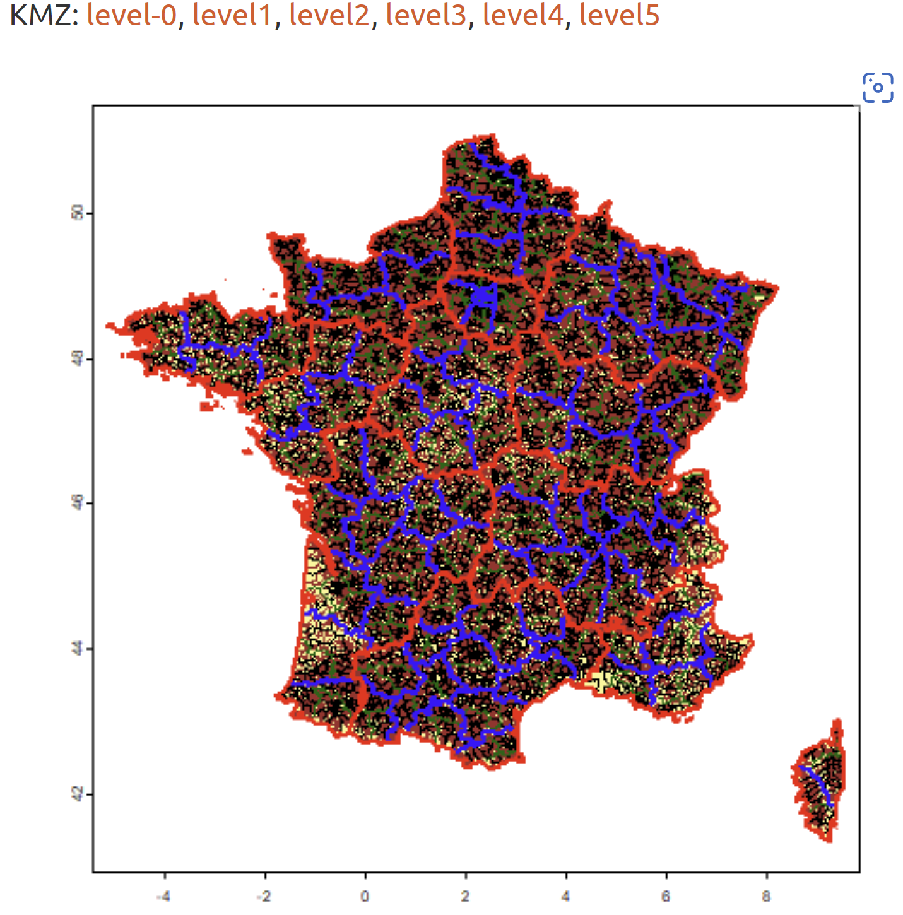
Data Process
尺度 | 数量（大约）
2个尺度（国家-省） | 197
3个尺度（国家-省-市） | 159
4个尺度（国家-省-市-县） | 67

Slide 11
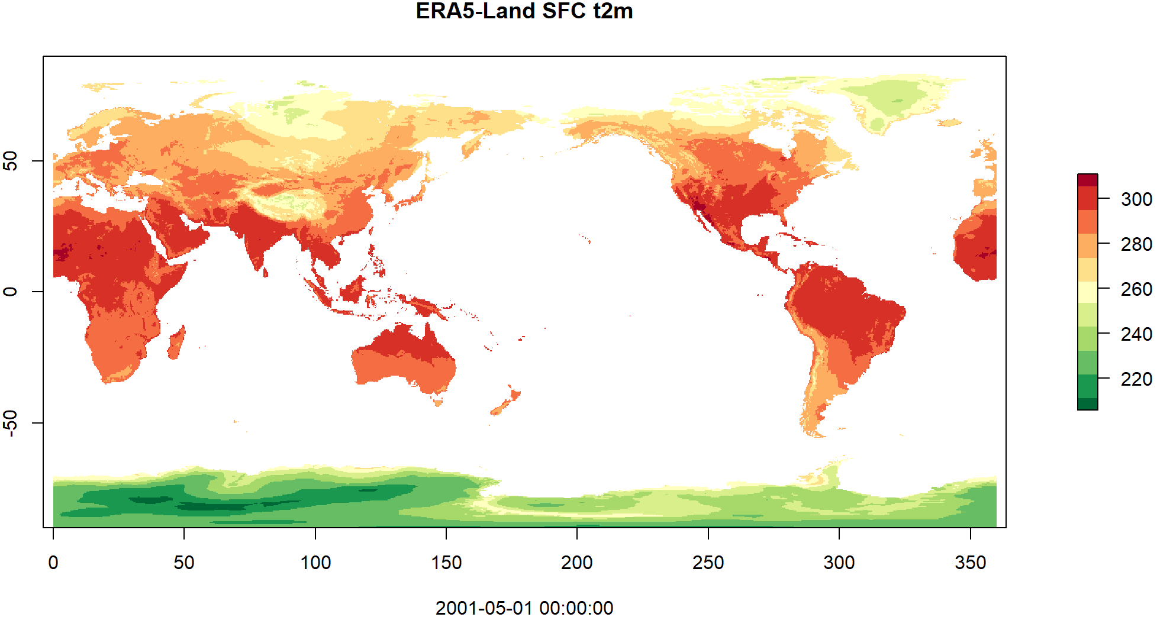
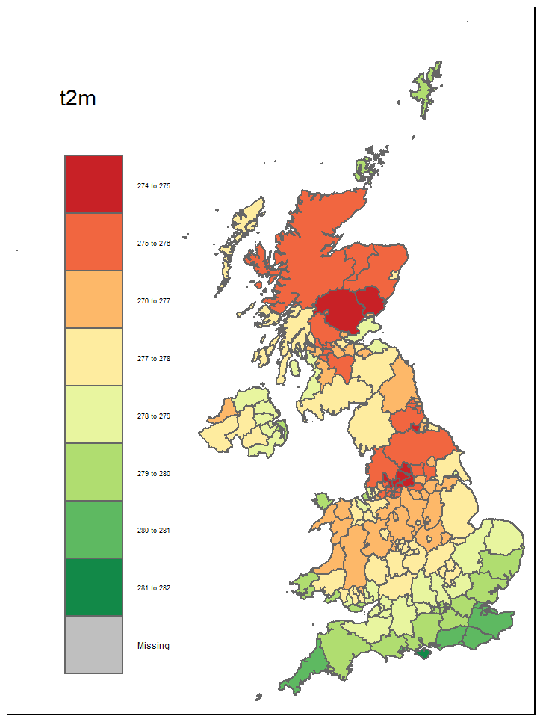
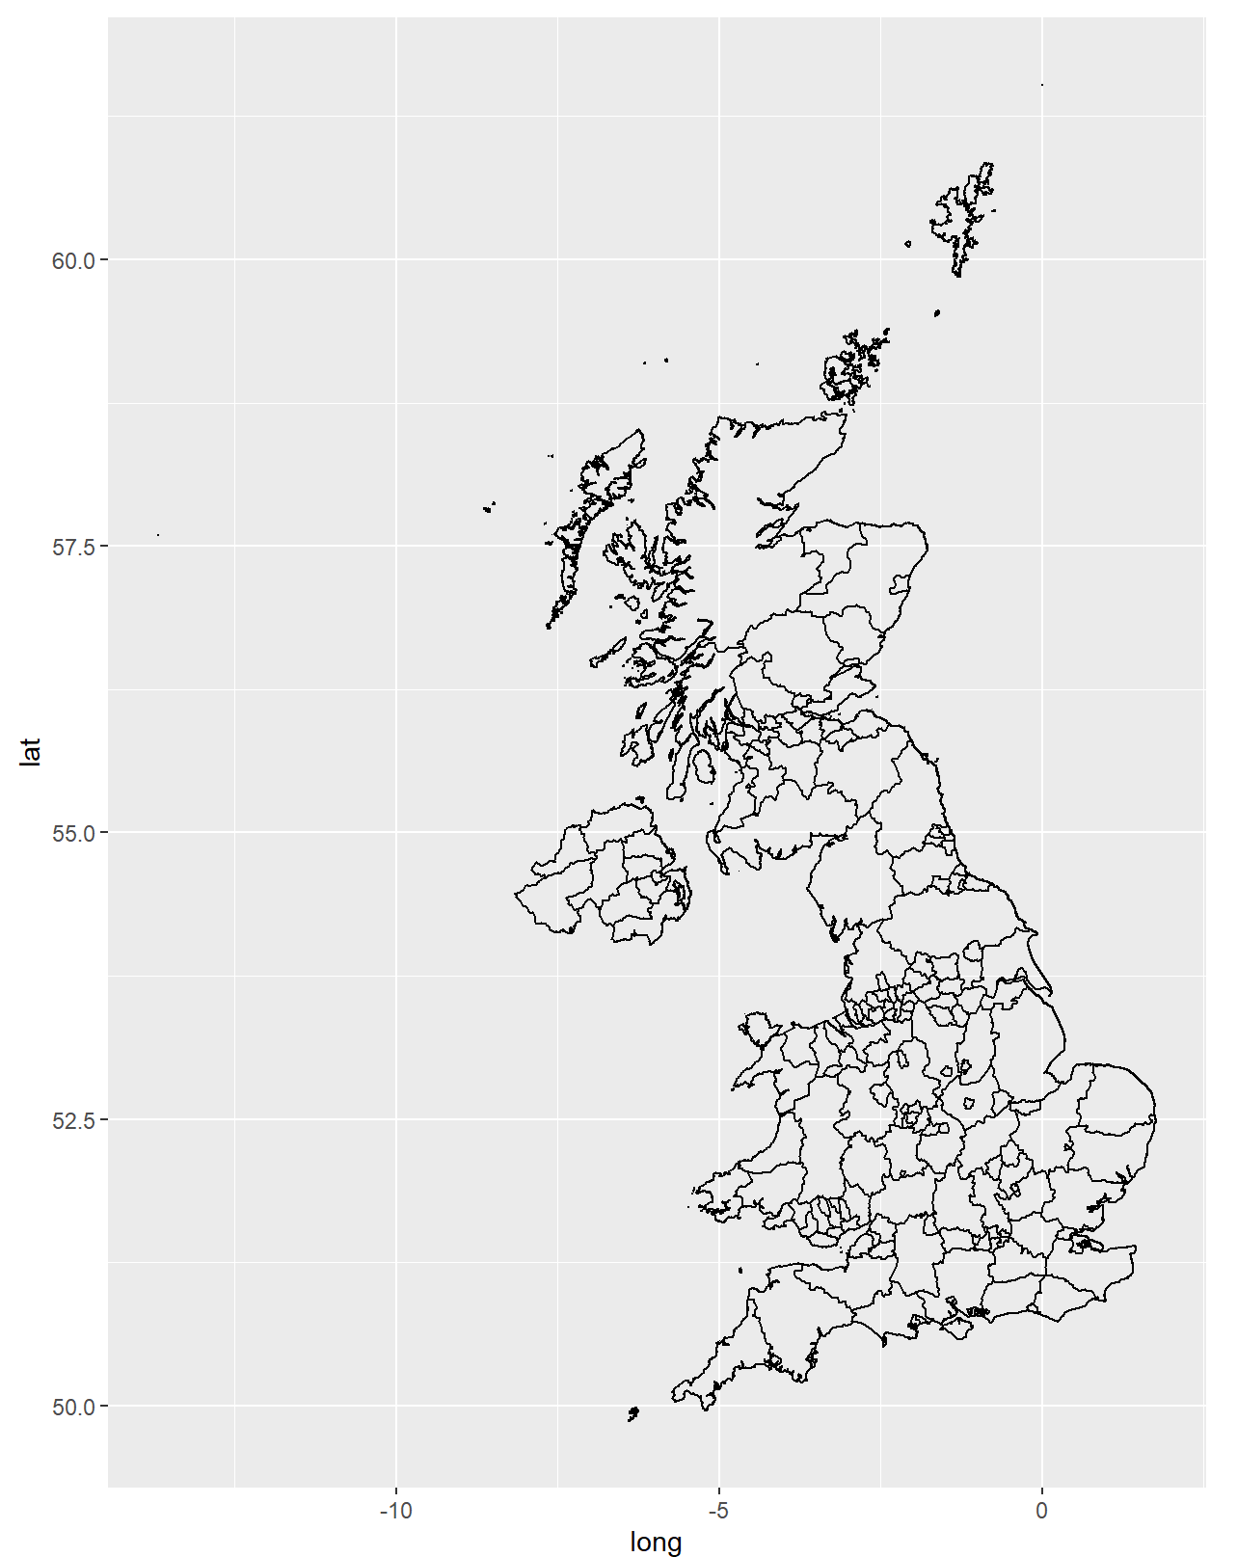
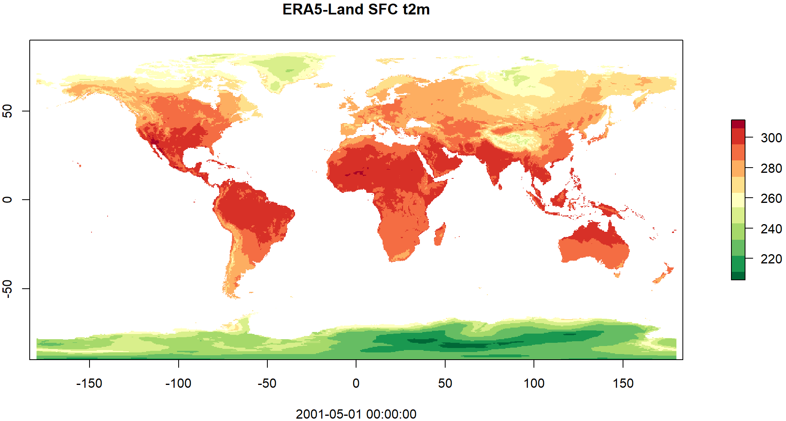
Data Process

Slide 12
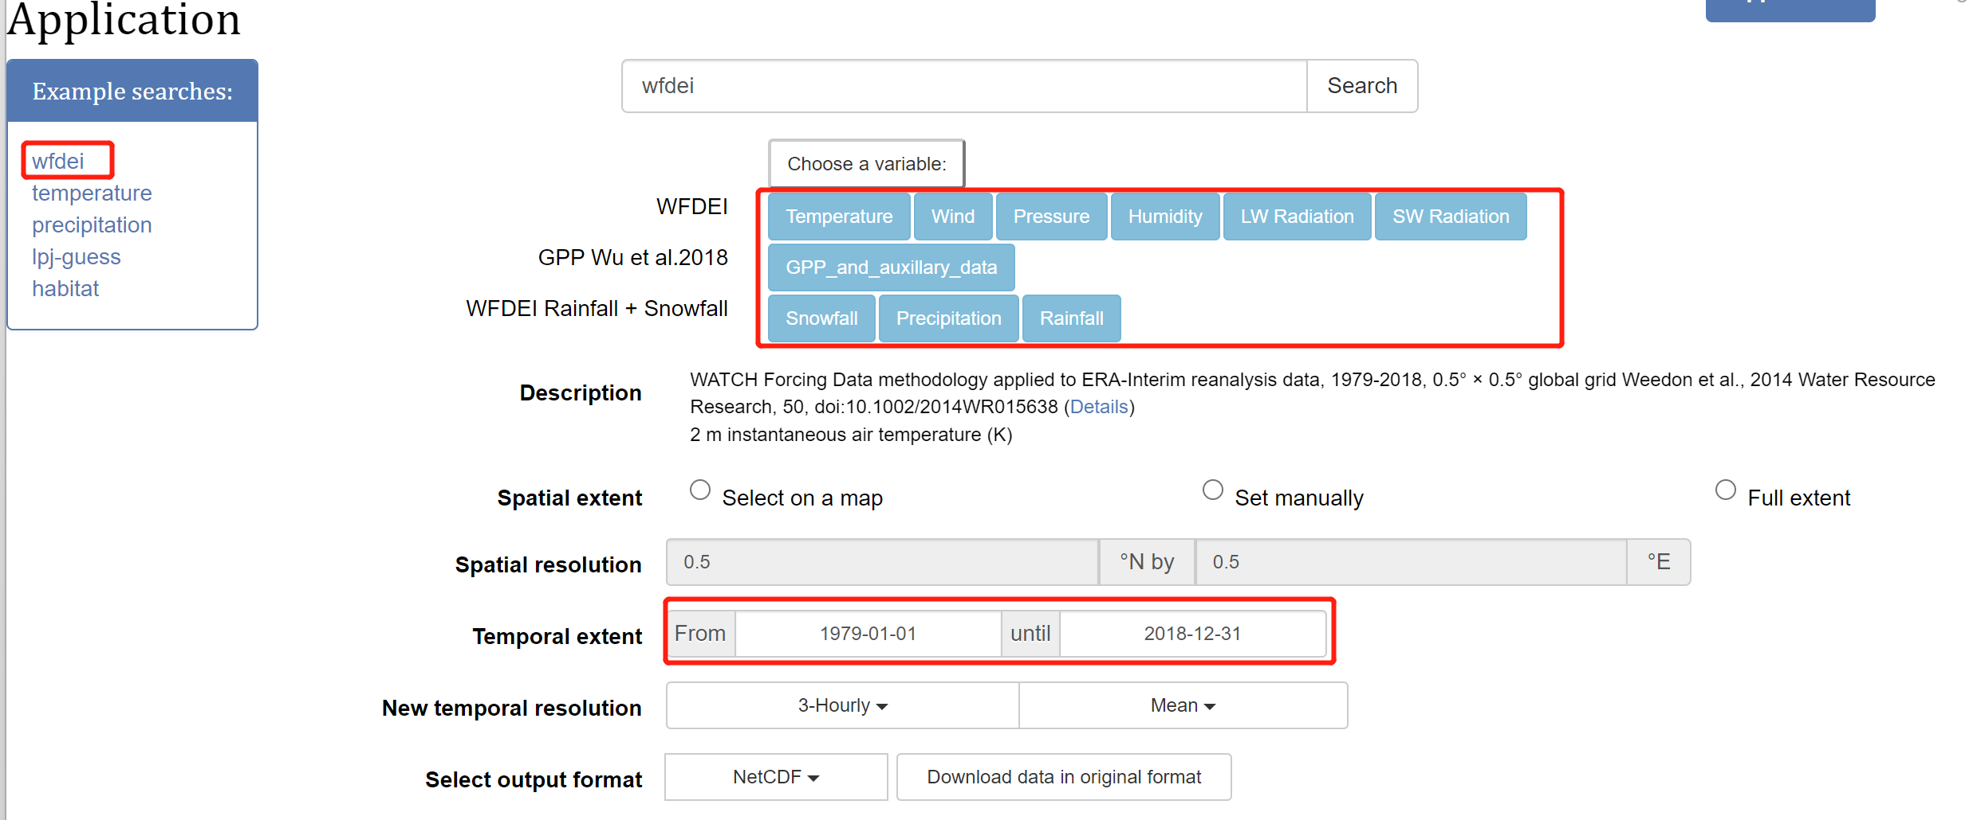
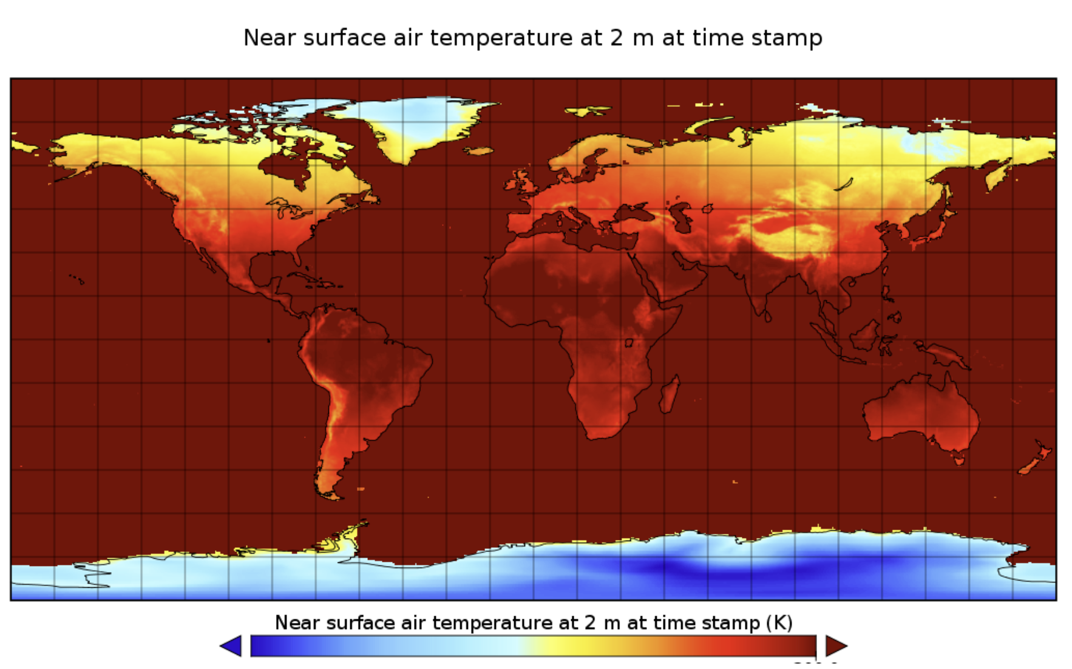
WFDEI
W : Water and Global Change (WATCH) FD: Forcing Data methodology applied to EI : ERA-Interim data
Paper: The WFDEI meteorological forcing data set: WATCH Forcing Data methodology applied to ERA-Interim reanalysis data

Slide 13
CMIP6
数据模拟与预测

Slide 14
CMIP-Coupled Model Intercomparison Project
国际耦合模式比较计划
1、地球系统如何响应外强迫
2、造成当前气候模式存在系统性偏差的原因及其影响
3、如何在受内部气候变率、可预报性和情景不确定性影响的情况下对未来气候变化进行评估
0、为了回答当前气候变化领域面临的新的科学问题，为实现世界气候研究计划所确立的科学目标提供数据支撑。

Slide 15
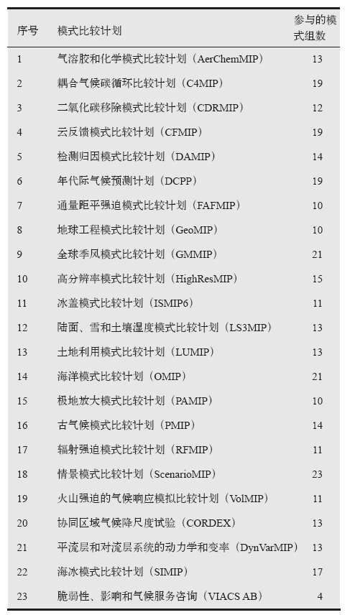
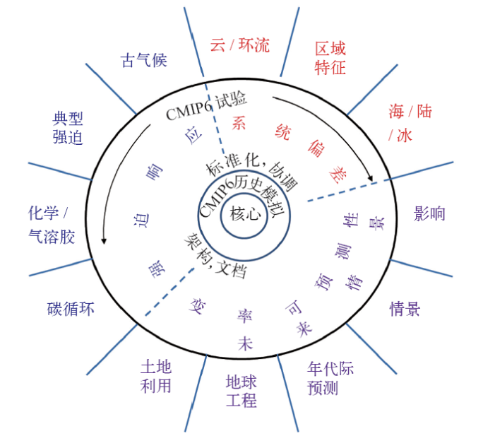
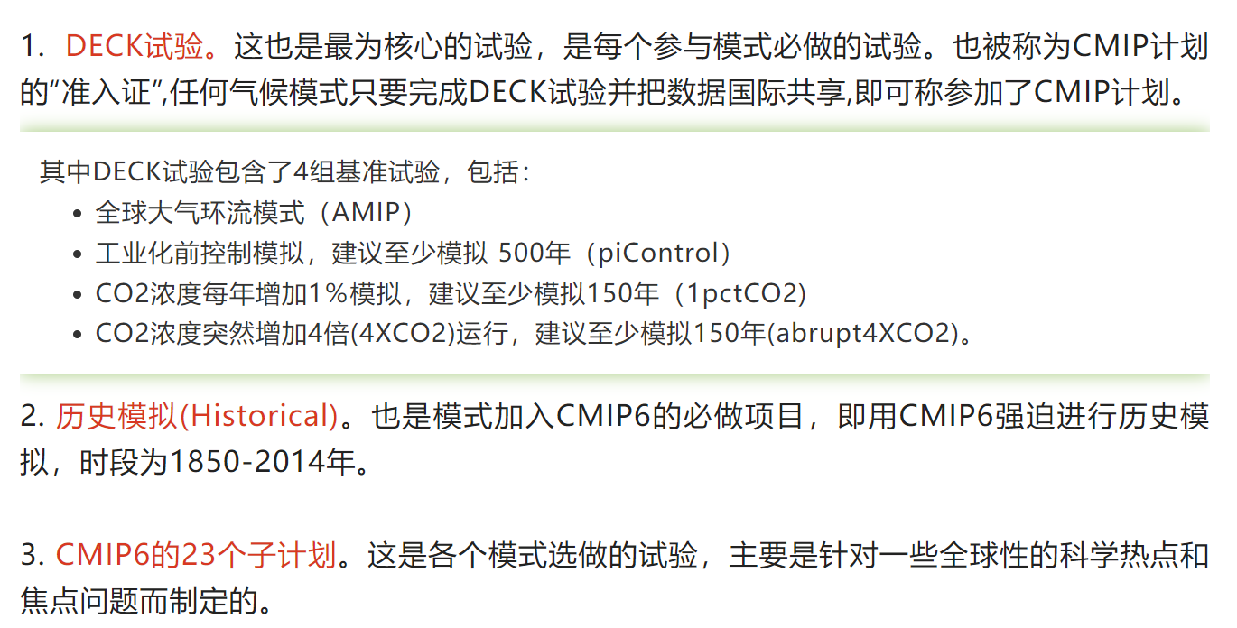
CMIP-Coupled Model Intercomparison Project
国际耦合模式比较计划

Slide 16
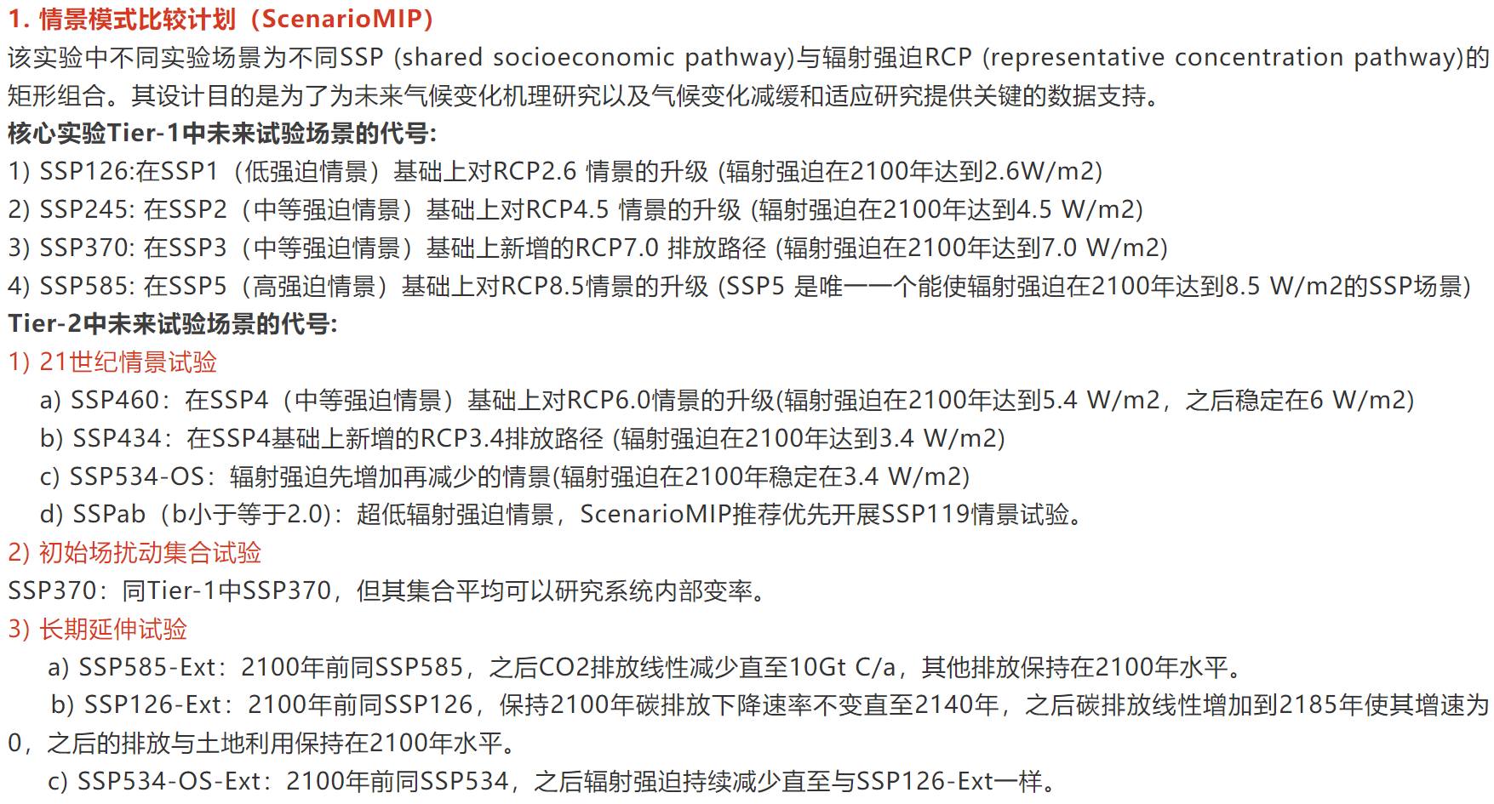
ScenarioMIP
情景模式比较计划

Slide 17
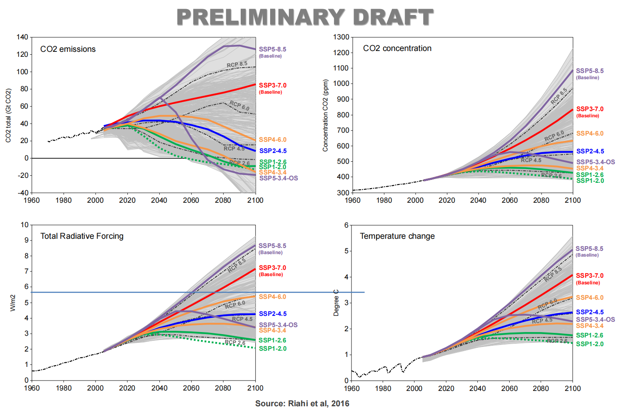
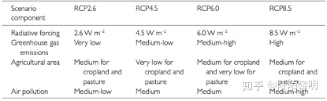
Representative Concentration Pathway
代表性浓度途径
RCPs是一系列综合的浓缩和排放情景，用作21世纪人类活动影响下气候变化预测模型的输入参数(Moss et al., 2010)，以描述未来人口、社会经济、科学技术、能源消耗和土地利用等方面发生变化时，温室气体、反应性气体、气溶胶的排放量，以及大气成分的浓度
RCP8.5是在无气候变化政策干预时的基线情景，特点是温室气体排放和浓度不断增加，在此情景下，随着全球人口大幅增长、收入缓慢增长以及技术变革和能源效率改变导致的化石燃料消耗变大，到2100年，大气中的 CO₂ 将增加至936 ppm，CH₄ 增至3751ppb，N₂O 增至435 ppb。Riahi等(Riahi et al., 2011)预测，依据RCP8.5的排放情景，到2050年全球人口将突破100亿，2100年达到120亿，即时为满足不断增长的食物和能源需求，全球林地面积减少，耕地面积将显著增加，尤其在非洲和南美洲地区。相应地，化肥使用不断增加和农业生产集约化提升N₂O排放；更多的牲畜和水稻生产产生更多的CH₄ ，不断加剧大气中温室气体浓度。

Slide 18
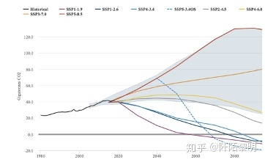
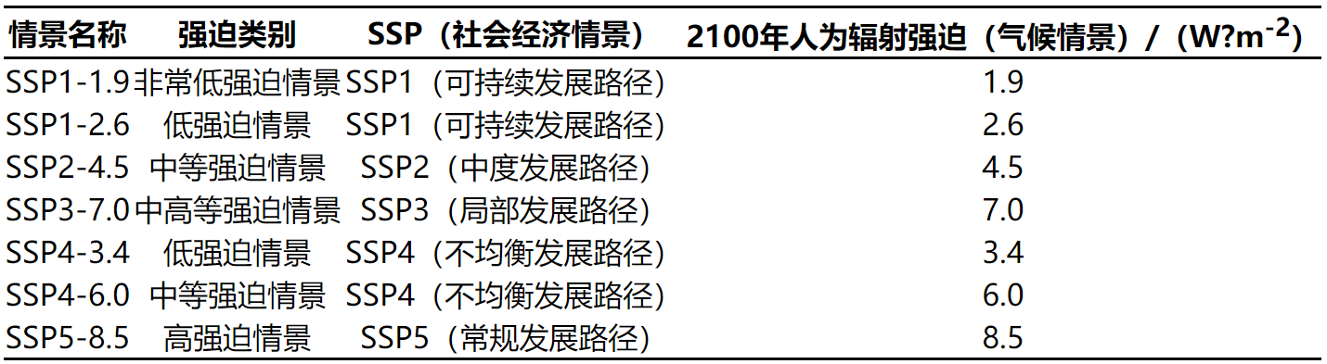
Shared Socioeconomic Pathway
共享社会经济途径
为了方便科研工作者在进行，同时新的排放模未来气候预测时有更多选择，CMIP6不仅将RCP2.6、RCP4.5、RCP6.0和RCP8.5升级为SSP1-2.6、SSP2-4.5、SSP4-6.0和SSP5-8.5式还包括SSP1-1.9、SSP4-3.4、SSP5-3.4OS以及SSP3-7.0
https://cxymm.net/article/henielh/119974114
图2 CMIP6中的CO2排放情景。历史CO2排放为黑线，阴影区域代表无政策干预的基线情形(https://www.carbonbref.org/interactive)

Slide 19
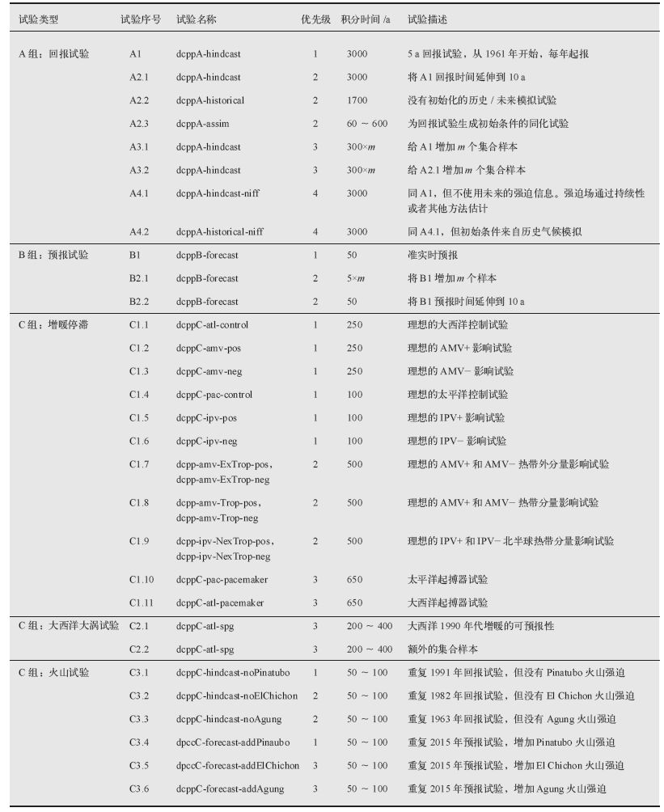
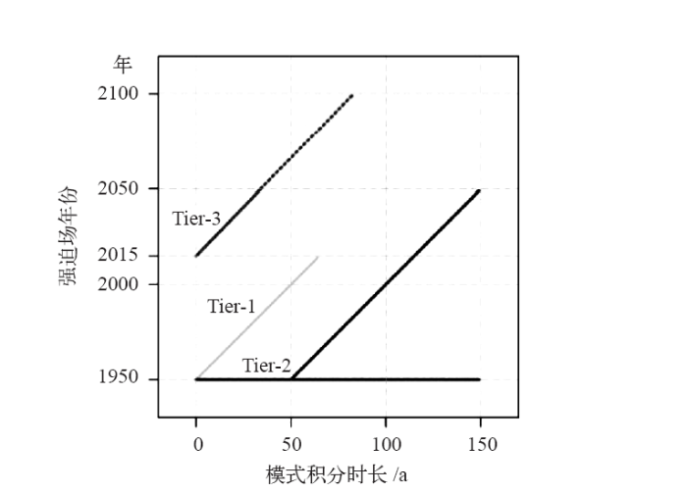
HighResMIP的试验设计分为3个层级——Tier-1（最高优先级）、Tier-2和Tier-3。各层级试验要求至少进行标准分辨率和高分辨率两组试验。其开展目的是为了研究水平分辨率提高后对气候模式模拟性能的改进，并借助多模式集合的方法降低模拟的不确定性。
高分辨率模式比较计划（HighResMIP）
年代际气候预测计划（DCPP）

Slide 20
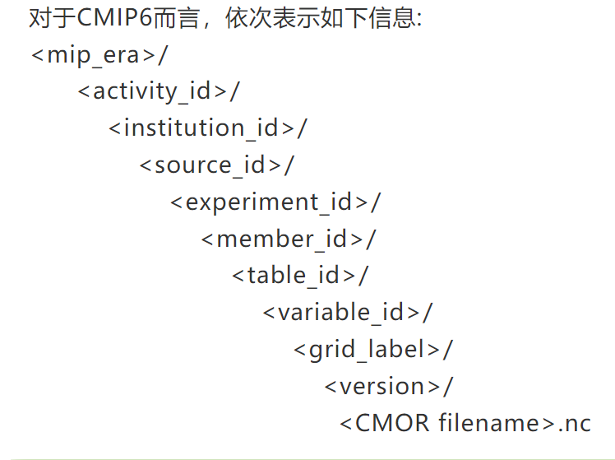
Data Access
数据访问
CMIP6.GMMIP.BCC.BCC-CSM2-MR.amip-hist.r1i1p1f1.Amon.rlutcs.gn.nc
1. <mip_era>表示是属于第几次CMIP的计划
2. <activity_id>表示属于哪个子计划，比如上面的文件就是属于GMMIP子计划里面的数据，即属于全球季风比较这个子计划
3. <institution_id>表示属于哪个机构，比如上面的BCC则表明是属于国家气候中心
4. <source_id>表示属于哪个模式，比如上面的文件就表明这个数据来自于BCC-CSM2-MR这个模式的模拟
5. <experiment_id>则表示是属于哪些实验
6. <member_id>是运行模式的一些控制指标。 realization_index, initialization_index, physics_index, forcing_index
7. <table_id>表示数据类型的处理方式，如月平均、日平均等等

Slide 21
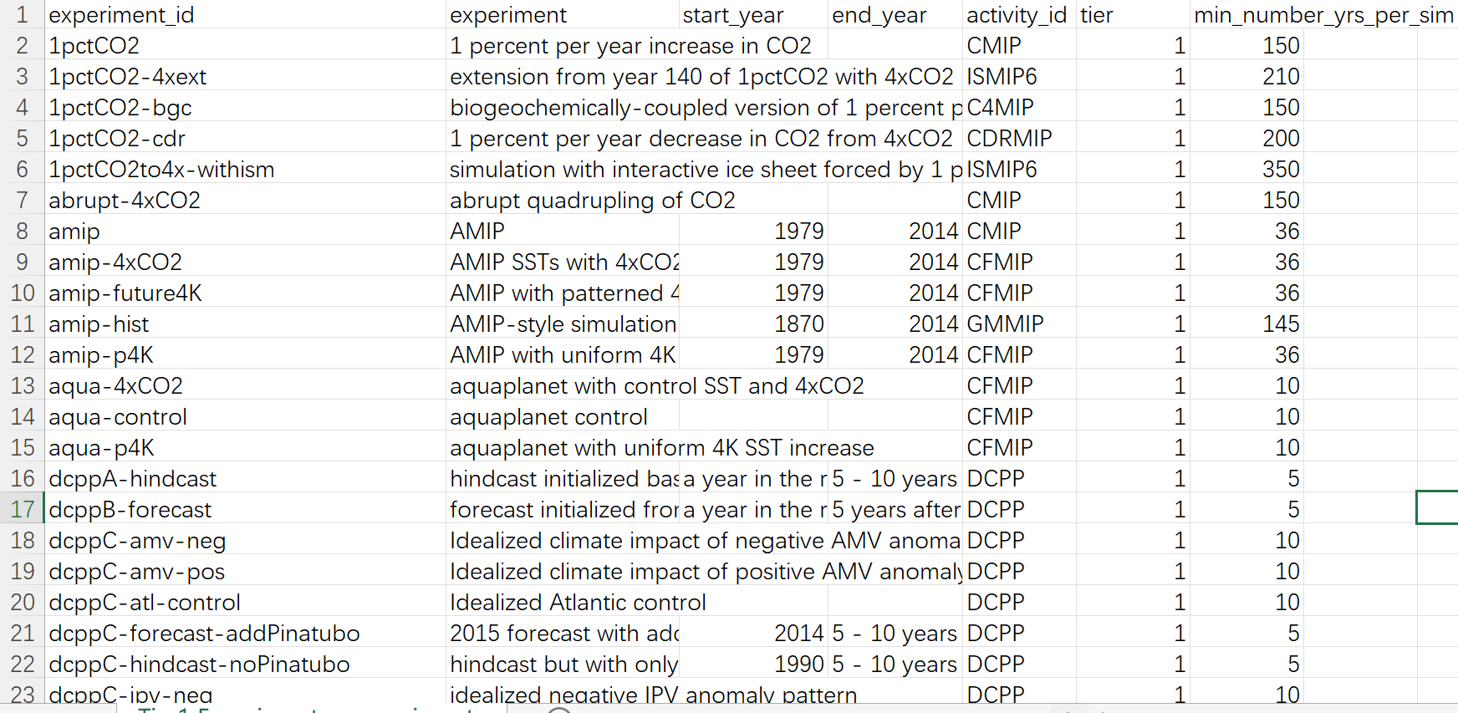
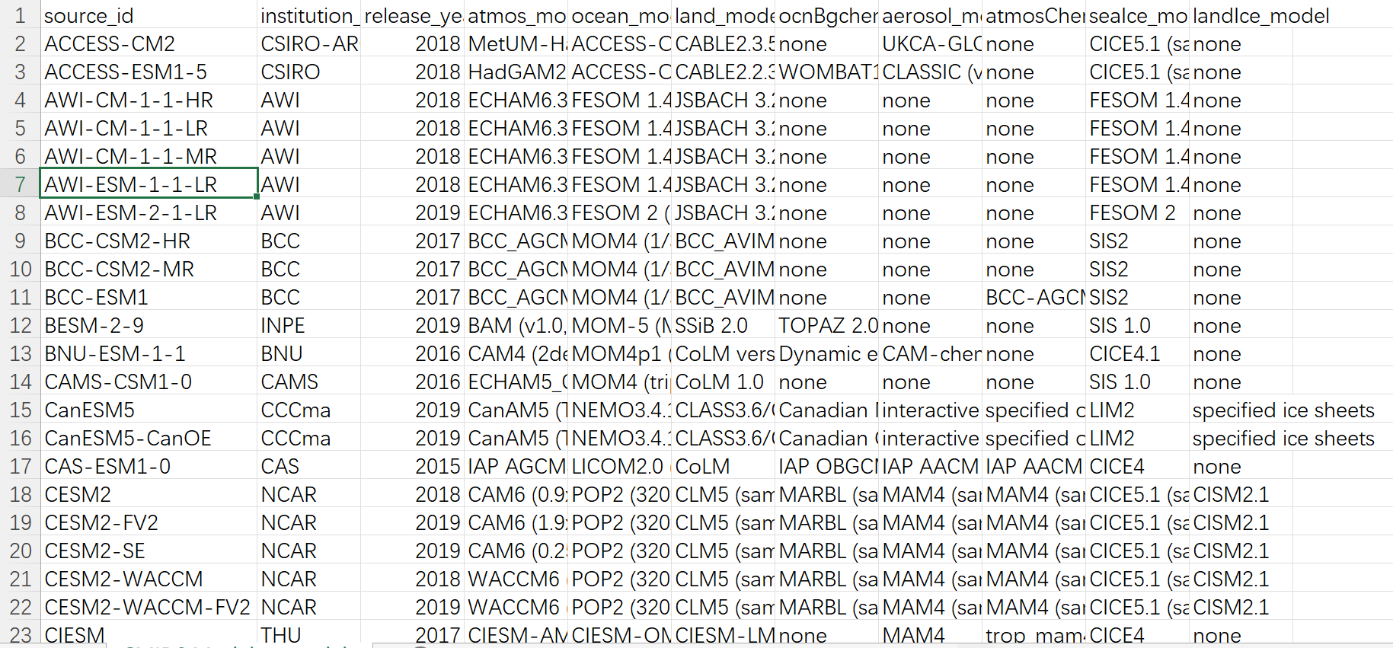
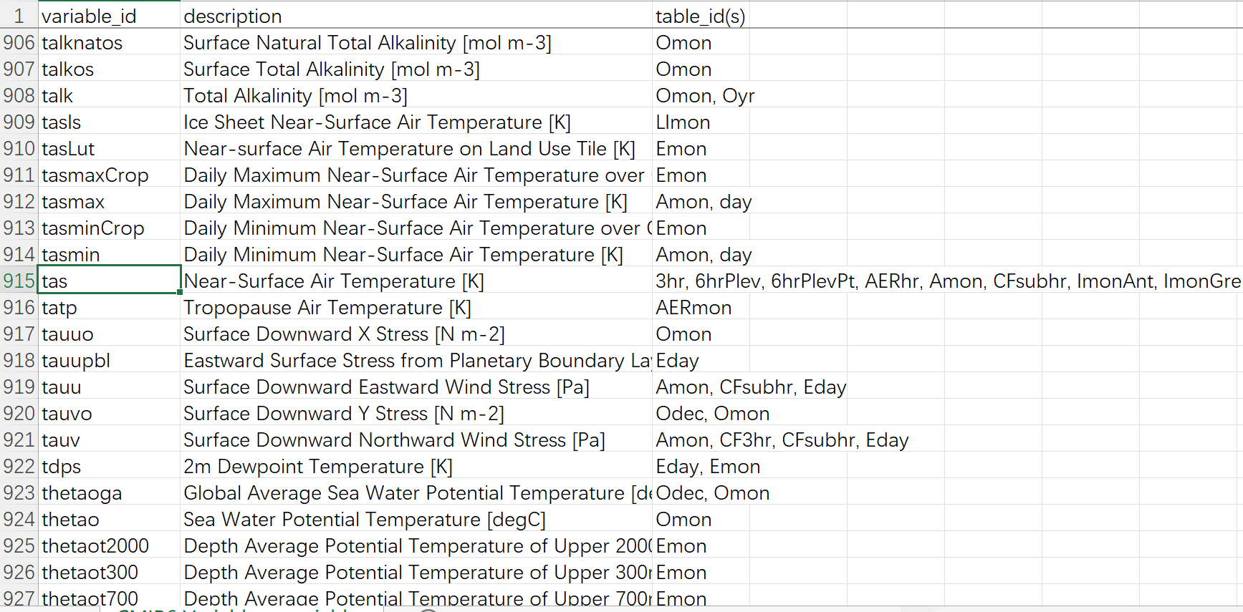
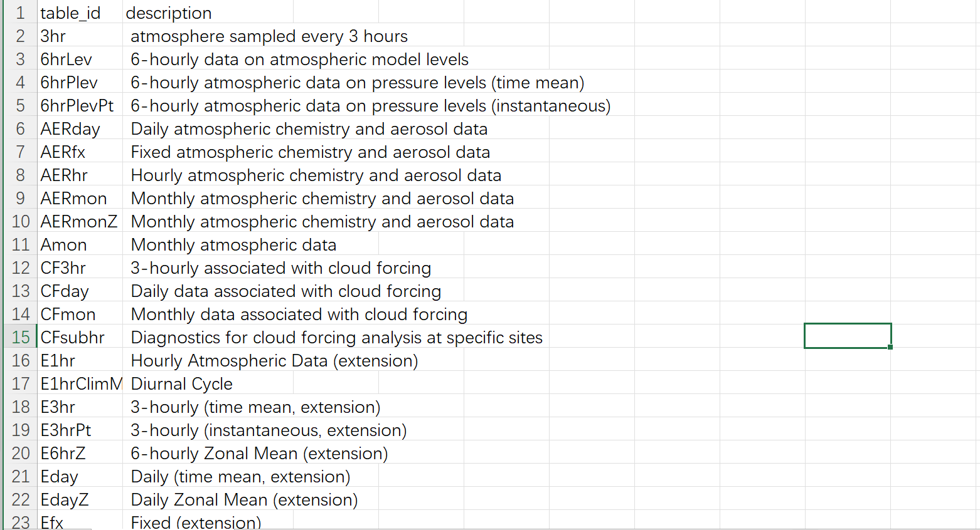
Data Access
数据访问

Slide 22
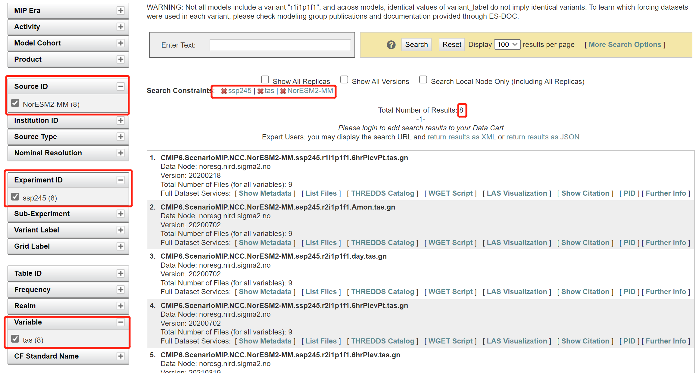
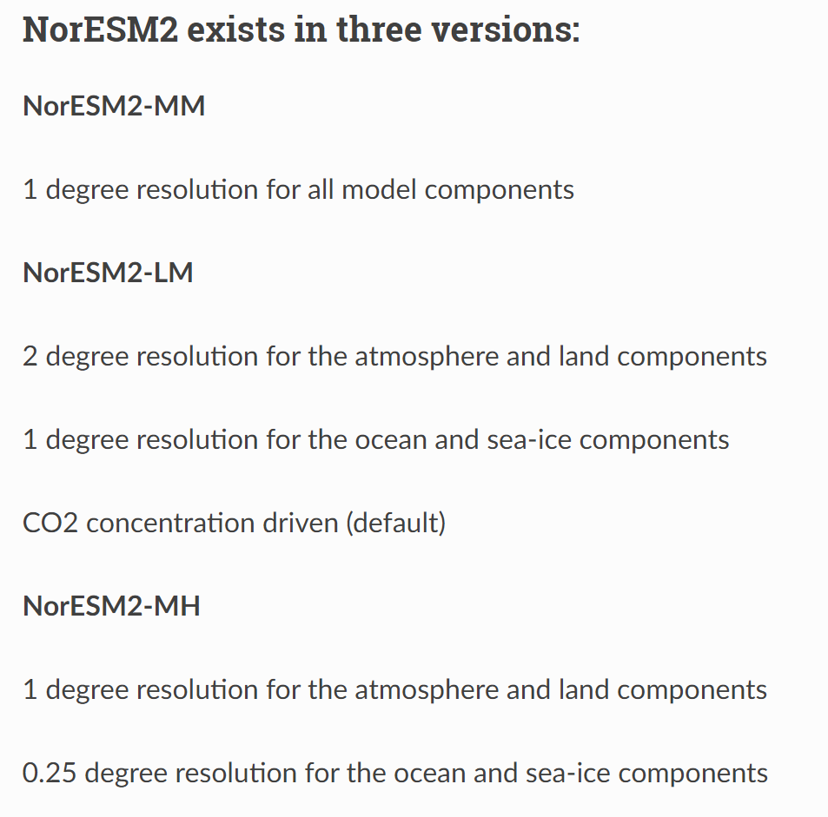
Data Access
数据访问
CMIP6.ScenarioMIP.NCC.NorESM2-MM.ssp245.r1i1p1f1.6hrPlevPt.tas.gn.nc
1. <mip_era>表示是属于第几次CMIP的计划
2. <activity_id>表示属于哪个子计划，比如上面的文件就是属于ScenarioMIP子计划里面的数据，即属于全球季风比较这个子计划
3. <institution_id>表示属于哪个机构，比如上面的NCC则表明是属于挪威国家气候中心
4. <source_id>表示属于哪个模式，比如上面的文件就表明这个数据来自于NorESM2-MM这个模式的模拟
5. <experiment_id>则表示是属于哪些实验， ssp245：中等强迫路径，2100年认为辐射强迫为4.5 W/m²
6. <member_id>是运行模式的一些控制指标。变体标签：r1i1p1f1
7. <table_id>表示数据类型的处理方式，如月平均、日平均等等 6hrPlevPt：6-hourly atmospheric data on pressure levels
8. <variable_id>表示变量名的简写 tas：近地面温度
9. <grid_label>表示输出数据的网格的类型：gn: output is reported on the native grid

Slide 23
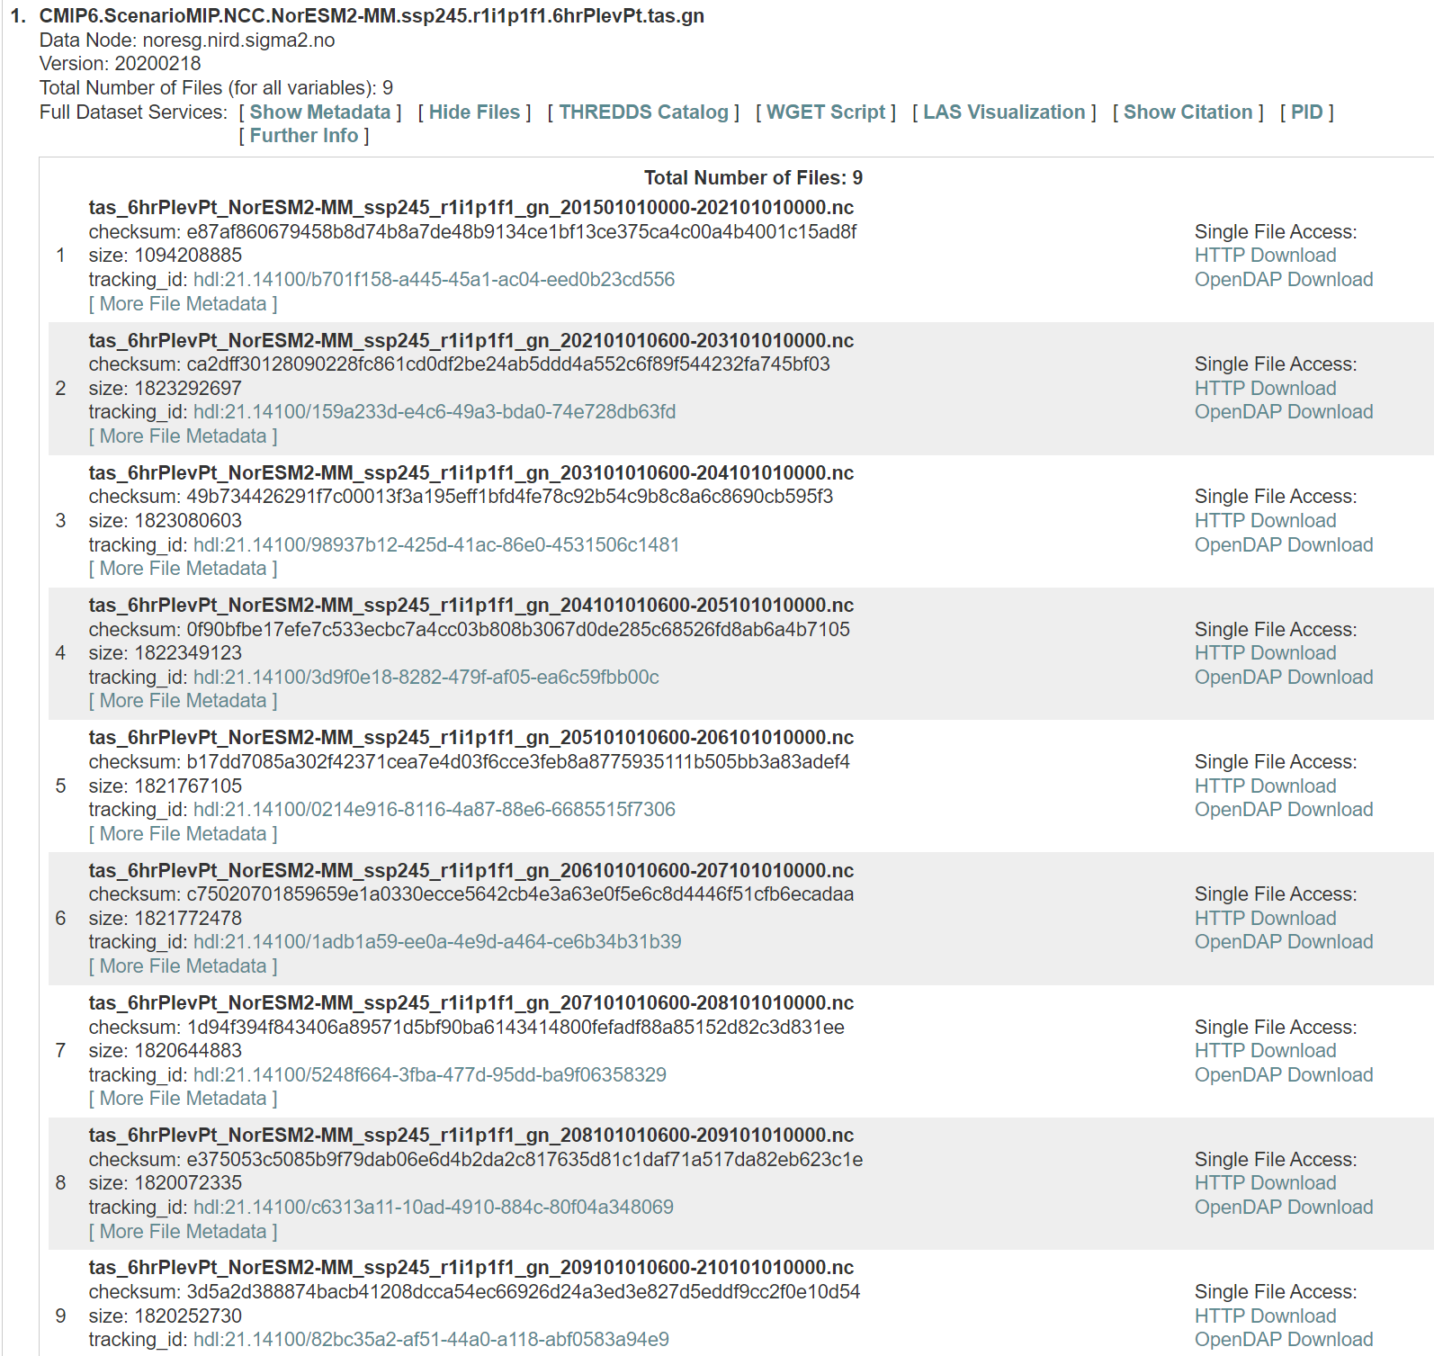
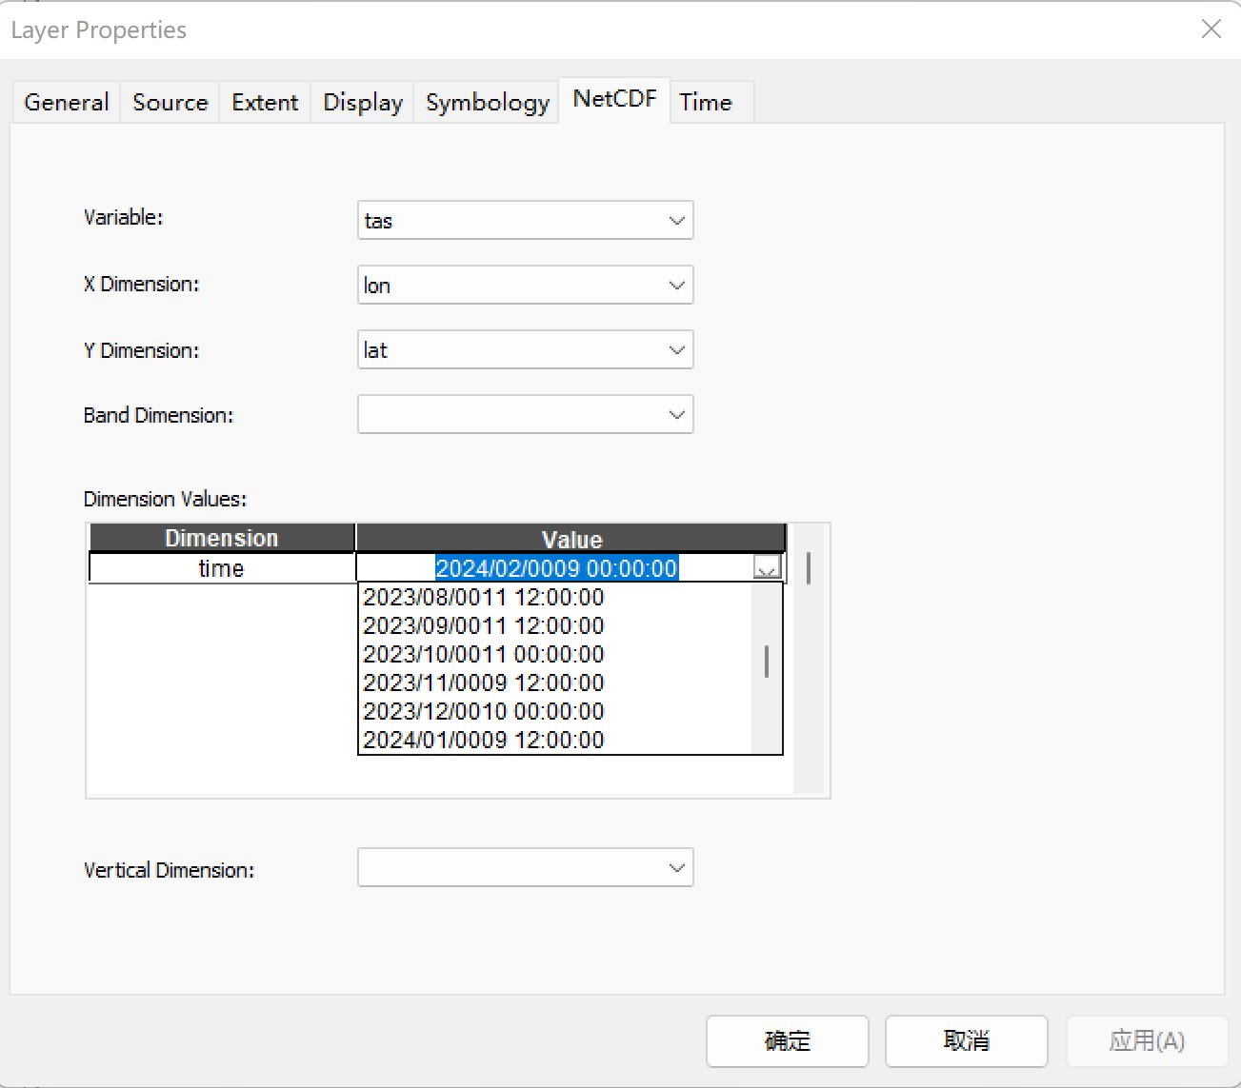
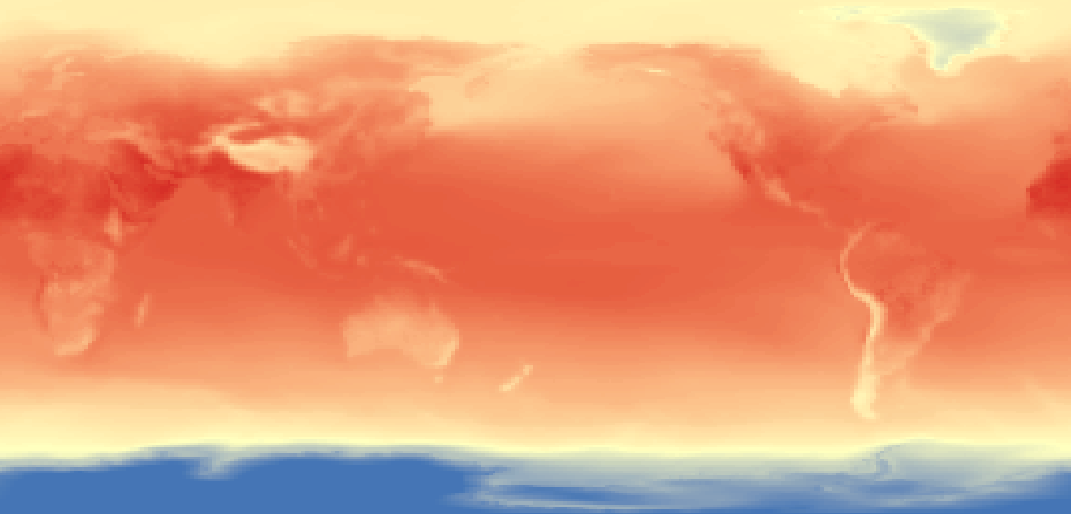
Data Access
数据访问
tas_Amon_NorESM2-MM_ssp245_r2i1p1f1_gn_202101-203012.nc

Slide 24
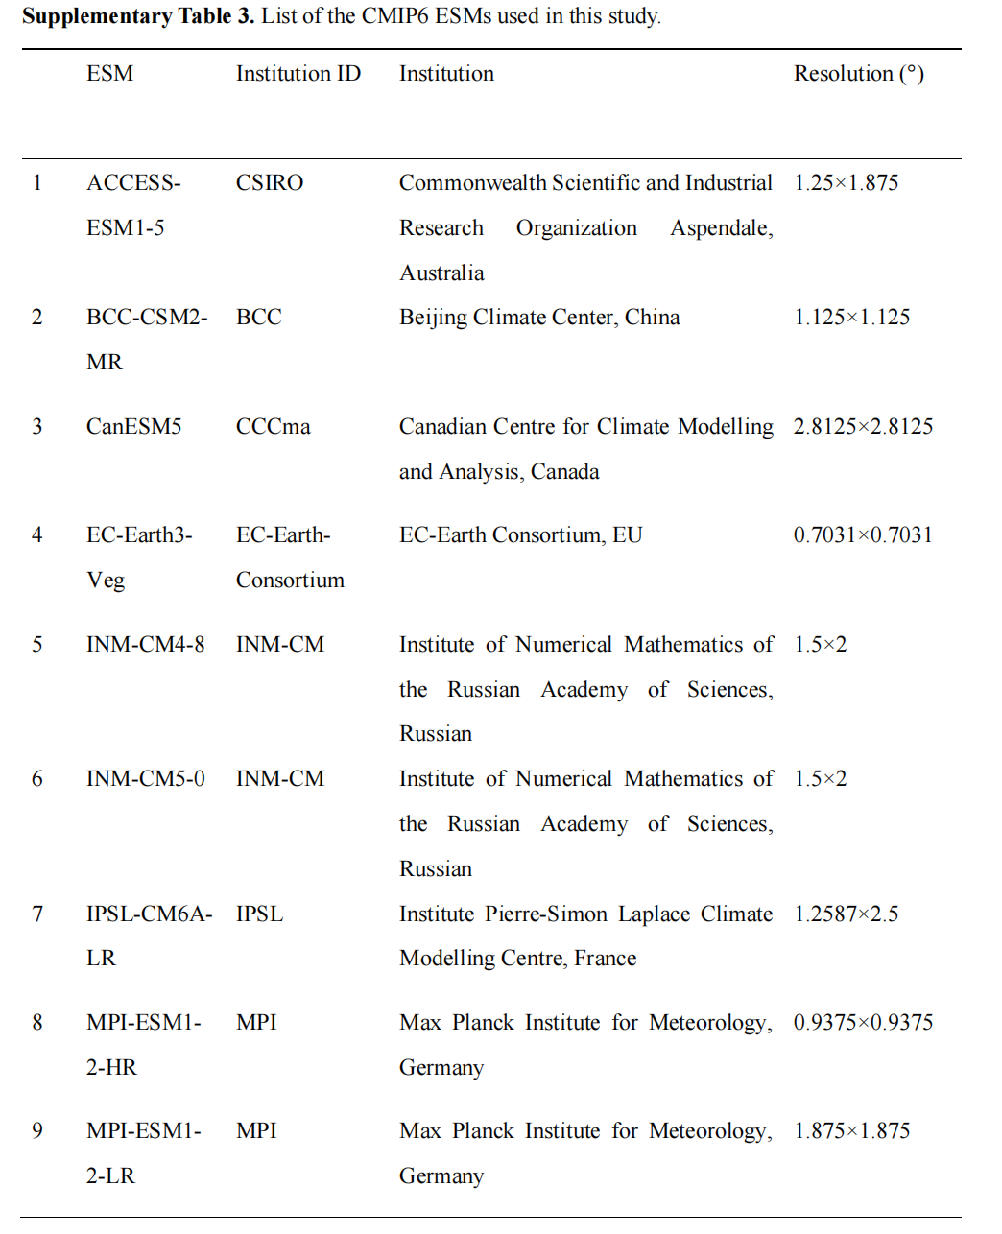
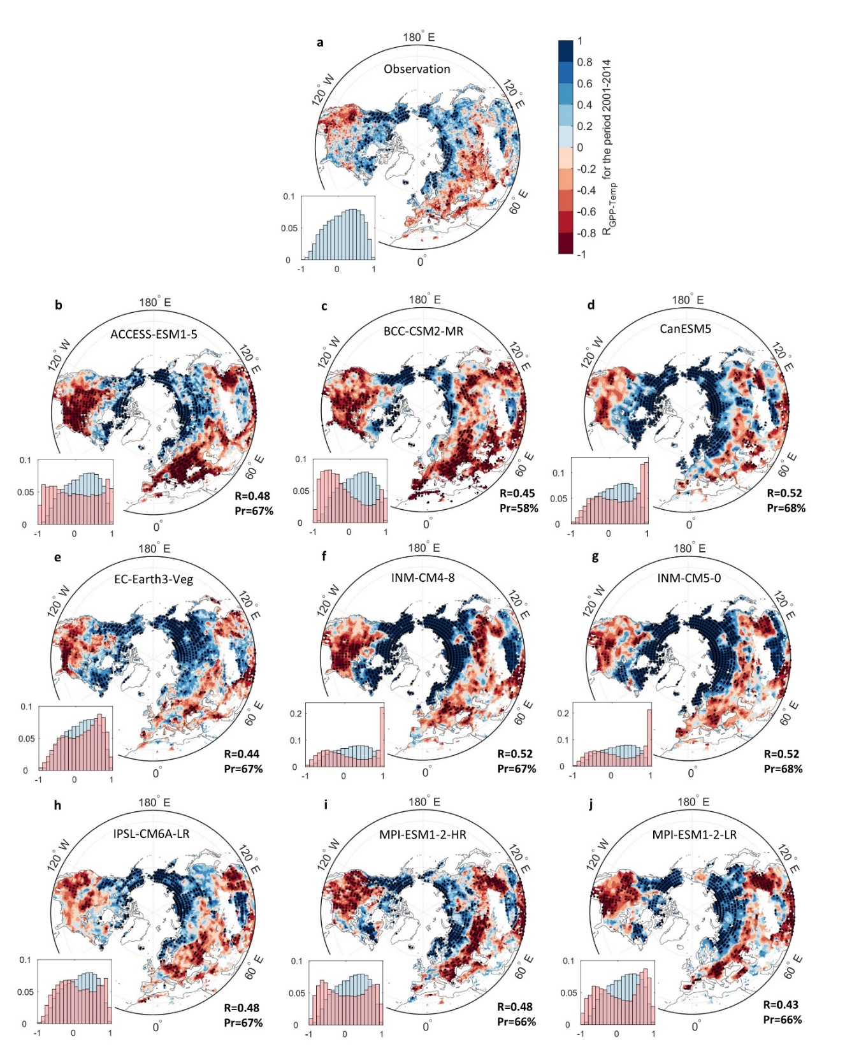
Earth System Model
地球系统模型

Slide 25
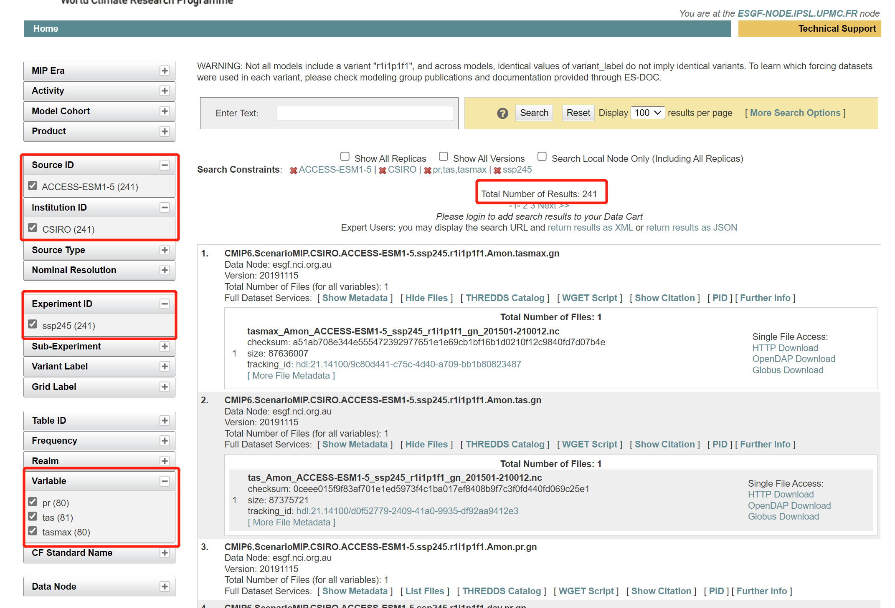

Earth System Model
地球系统模型
Historical, AMIP, etc.

Slide 26

Data Access
数据访问

Slide 27

Data Access
数据访问
https://data.ceda.ac.uk/badc/cmip6/data/CMIP6/ScenarioMIP/CSIRO-ARCCSS/ACCESS-CM2/ssp245

Slide 28


Slide 29
感谢您的聆听
汇报时间：2022年6月 汇报人：张航

